Slide 1

Vista de administrador

Slide 2
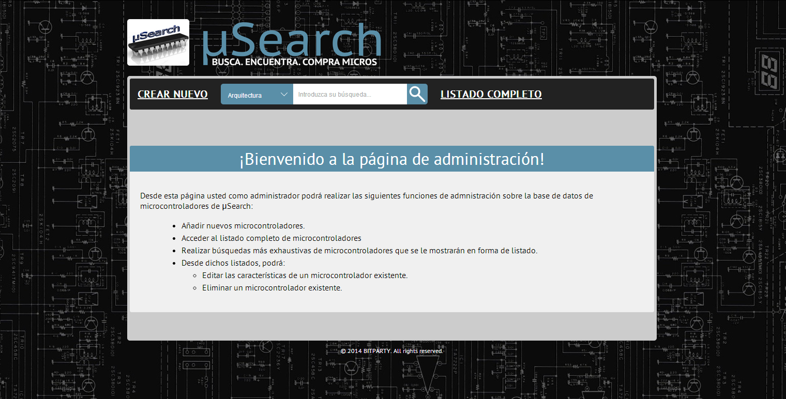
Página principal de administración

Slide 3
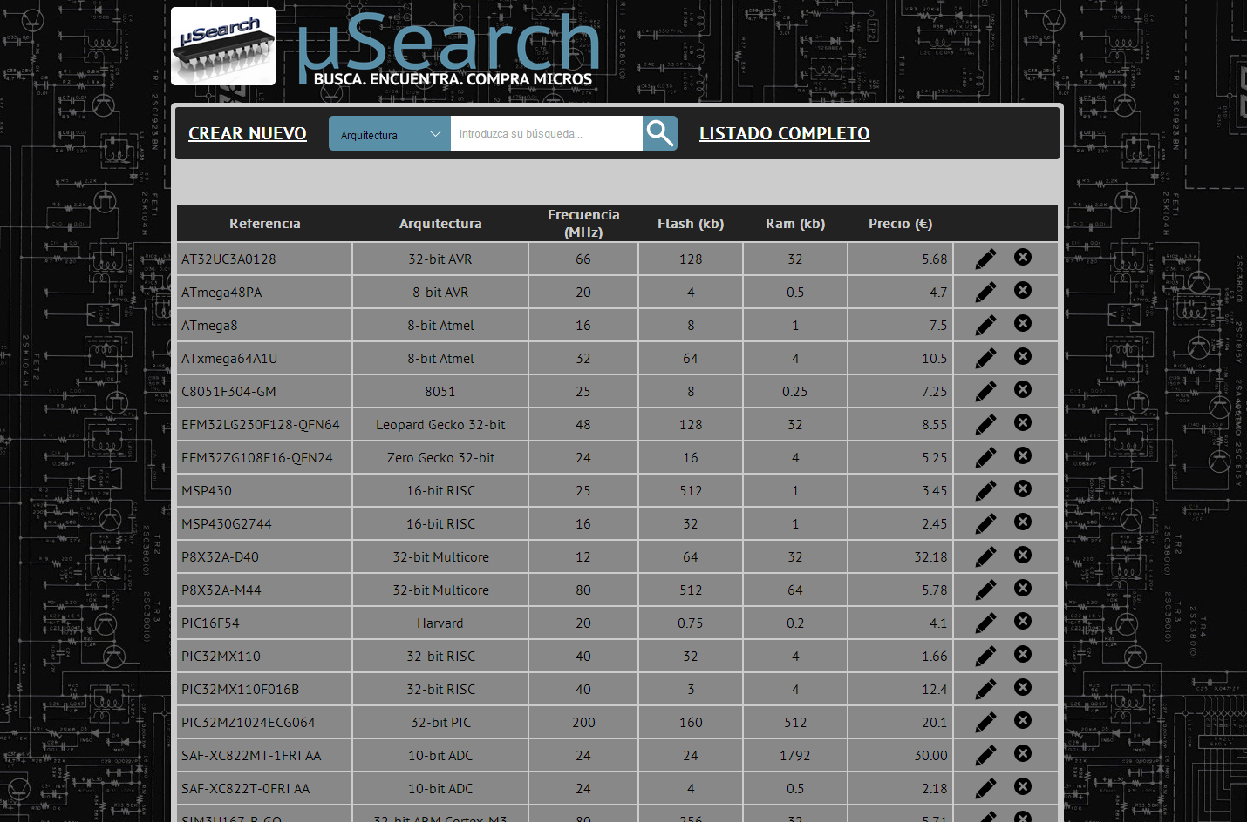
Listado completo
Modificación y borrado

Slide 4
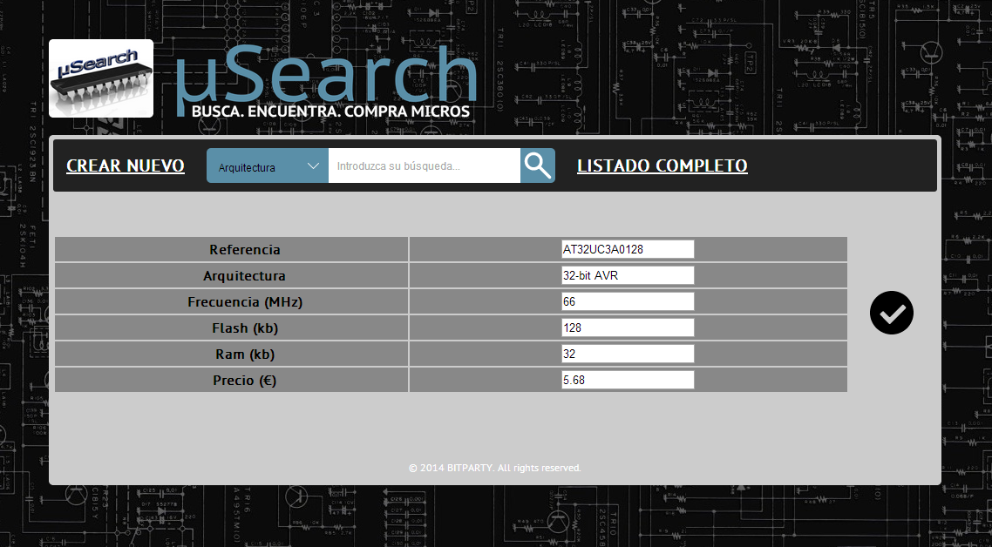
Formulario para la modificación de un artículo

Slide 5
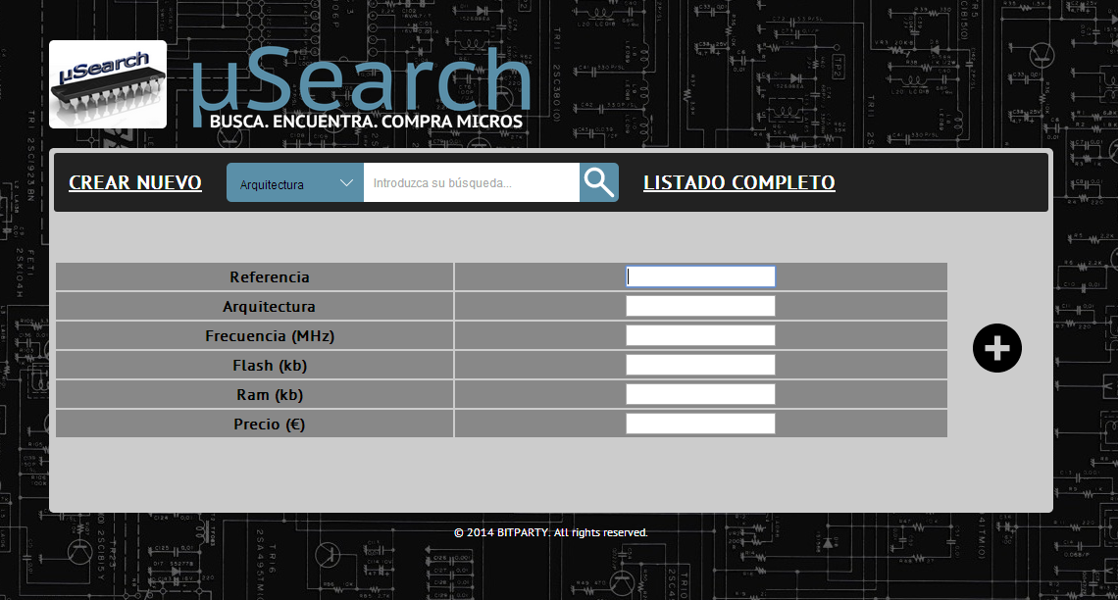
Formulario para agregar un artículo

